Slide 1
Data Hackdays BE 2023
Automatisierung von Berichten
Abishan, Adrian, Björn, Gill, Logan, Mathias

Slide 2
Aufgabe
Periodisch wiederkehrende statistische Berichte
sollen automatisiert werden
Automatisches generieren von
Tabellen
Grafiken
Text
Unser Beispiel behandelt die Statistik
«Wohnungsmietpreiserhebung in der Stadt Bern»

Slide 3
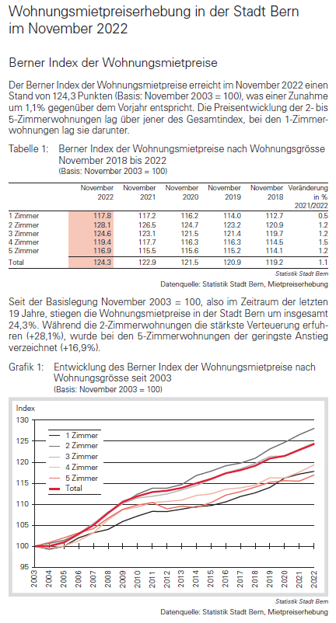
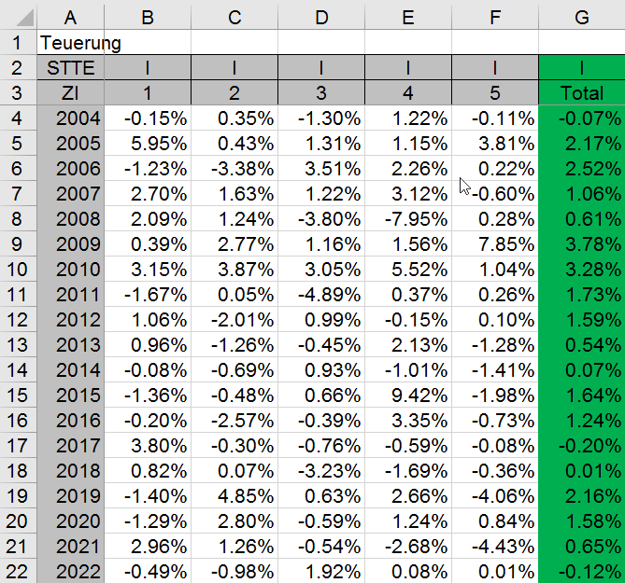
Aus Daten werden Berichte Ausgangslage

Slide 4
Aktueller Aufwand
Daten ins Excel eintragen
Daten aus diesem Excel in weitere 5 Excel übertragen
Daten aus diesem Excel in 5 rtf-Files übertragen
Prosatext in Word aktualisieren
Daten als allen Excel, rtf und Word in Adobe InDesign übertragen
PDF erstellen
Für diese Arbeit wurde ca xxh aufgewendet.
Notes:
Viele manuelle Schritte, die automatisiert werden können

Slide 5
Wohnungsmietpreiserhebung 2.0
Daten Google Sheet eintragen
Webseite für Export aufrufen
PDF Export starten
Neuer Zeitaufwand: 5 Min

Slide 6
Live Demo
Prototyp mit einer Seite
Dateneingabe
Export

Slide 7
Blick in die Zukunft
Die aktuelle Engine kann auf alle Seiten erweitert werden
Datenspeicherung in einer DB
Webinterface zur Eingabe der neuen Daten
Adaptierung auf weitere Berichte

Slide 8
Kontakt
Team «automate Reports»
Abishan, Adrian, Björn, Gill, Logan, Mathias
Data Hackdays BE 2023
Automatisierung von Berichten - Data Hackdays BE 2023

